Slide 1



ALBÚM DE FOTOGRAFÍAS DE LA JORNADA

Slide 2
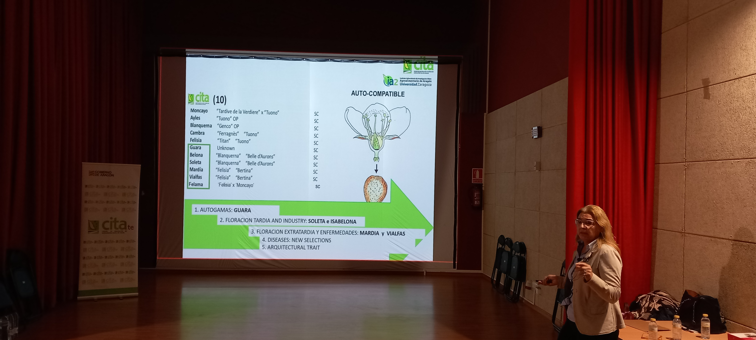
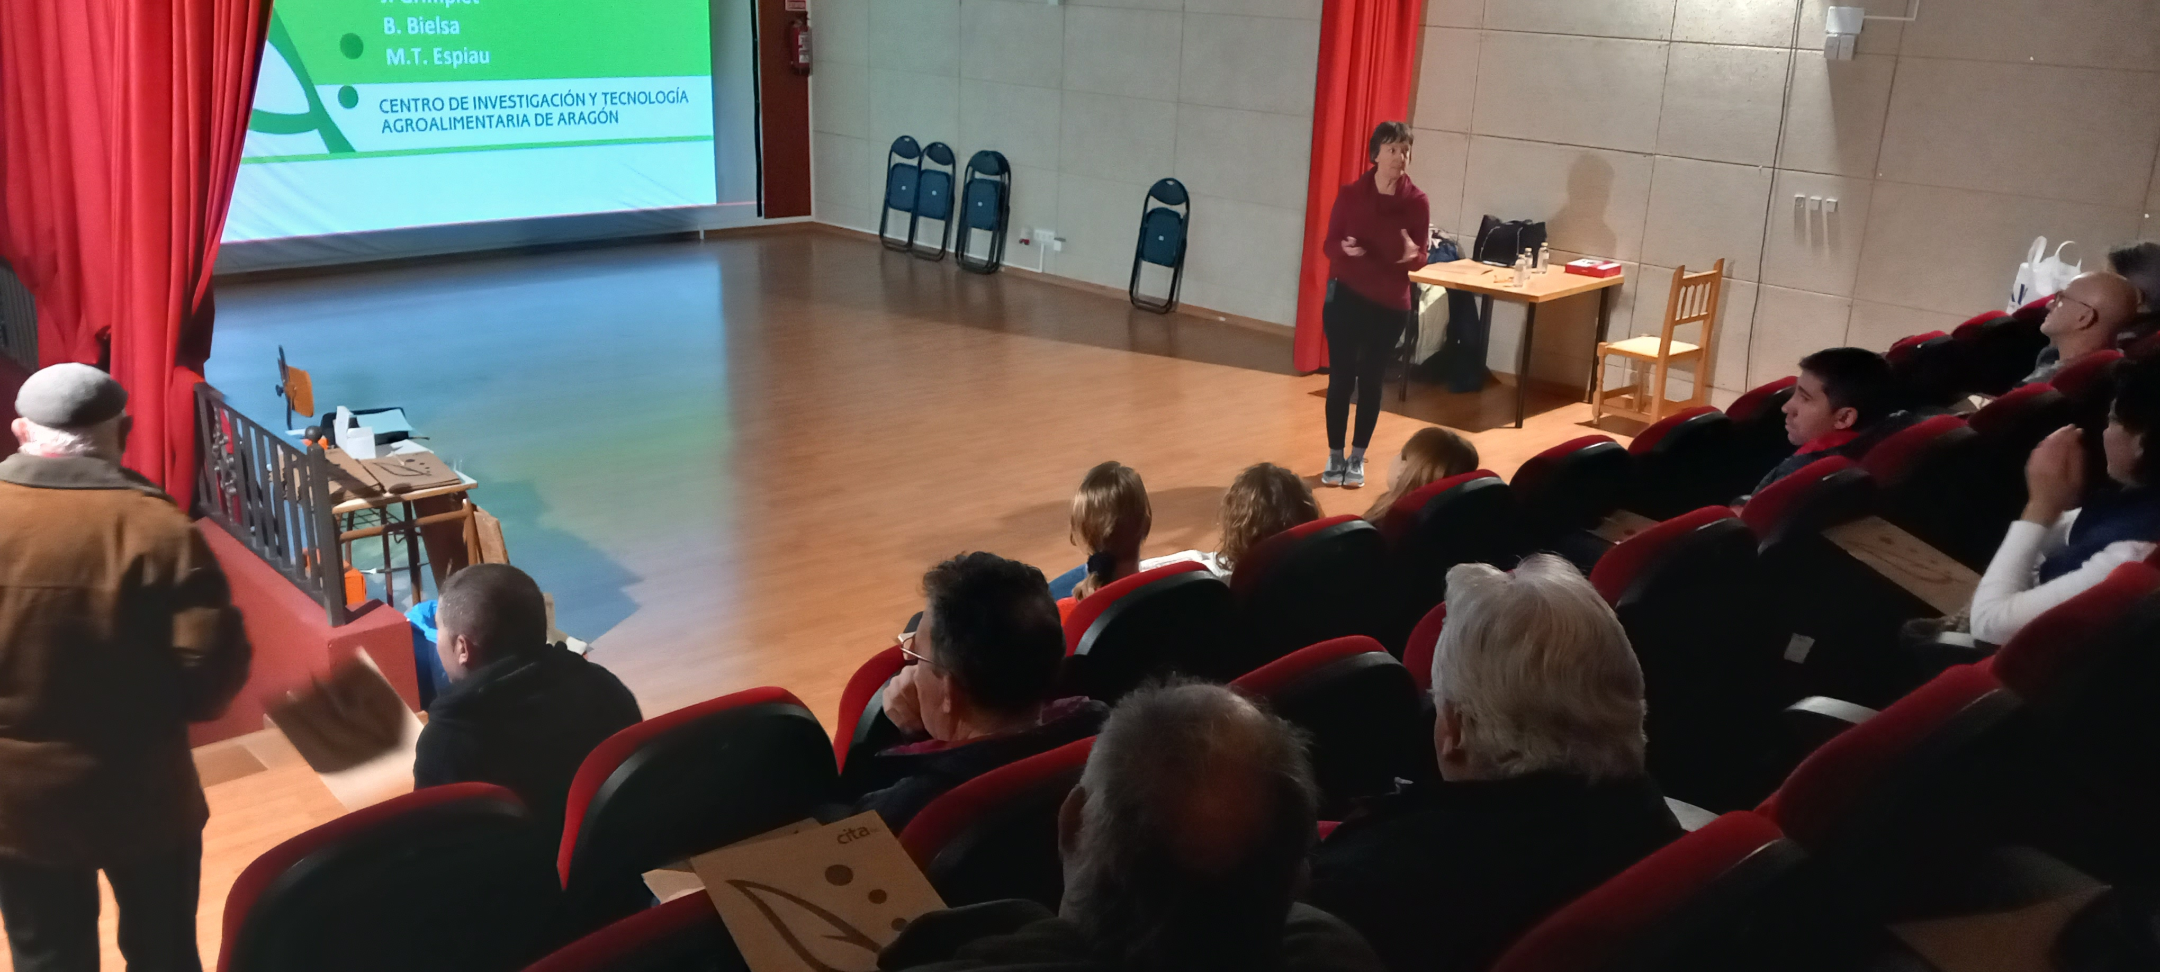

Slide 3
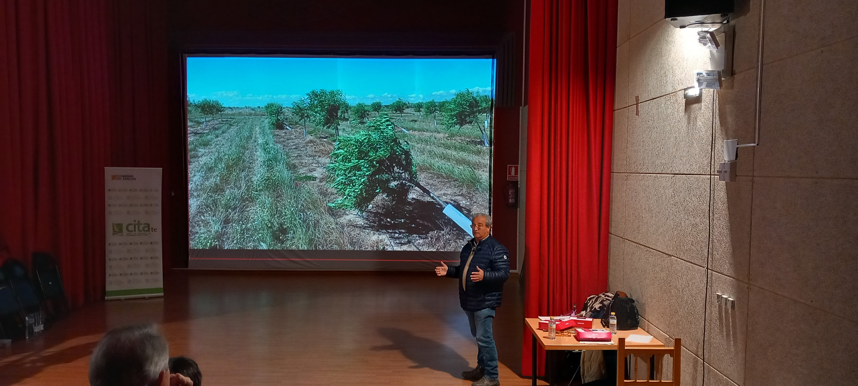

Slide 4
